Slide 1
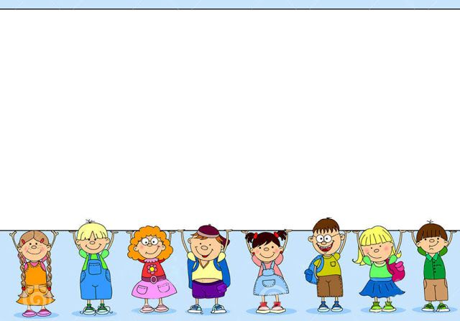

Thứ 3 ngày 18 tháng 2 năm 2025
Giáo viên thực hiện:Lê Thị Miên

Slide 2


Slide 3
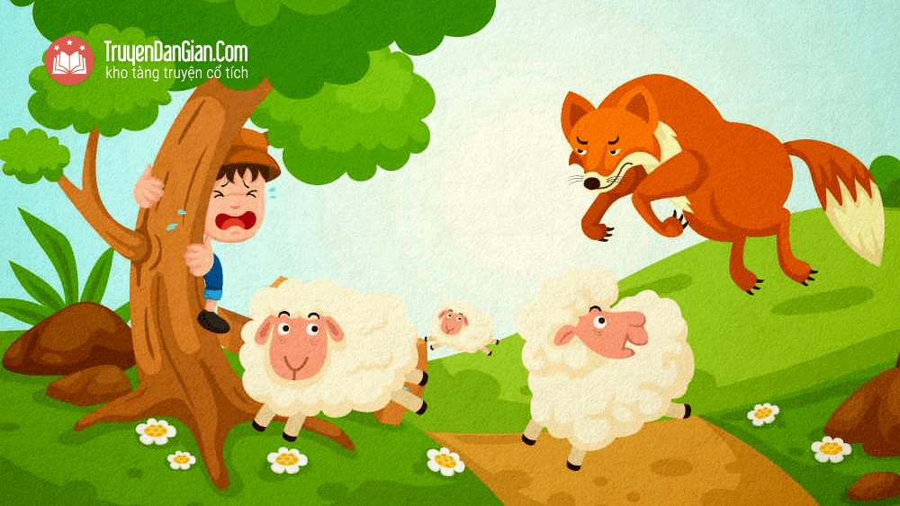

Cùng nghe câu chuyện Cậu bé chăn cừu
truyện ngụ ngôn Ê – dốp

Slide 4
b) Trả lời câu hỏi
Cậu bé chăn cừu trong câu chuyện trên
đã làm gì?
Lừa mọi người là có chó sói đến ăn thịt cừu
- Việc làm của cậu bé như thế nào? Vì sao?
Đáng chê trách, vì nói dối người lớn

Slide 5


c) Chia sẻ cùng bạn
- Em đã nói dối bao giờ chưa?

Slide 6

KHÁM PHÁ

Slide 7
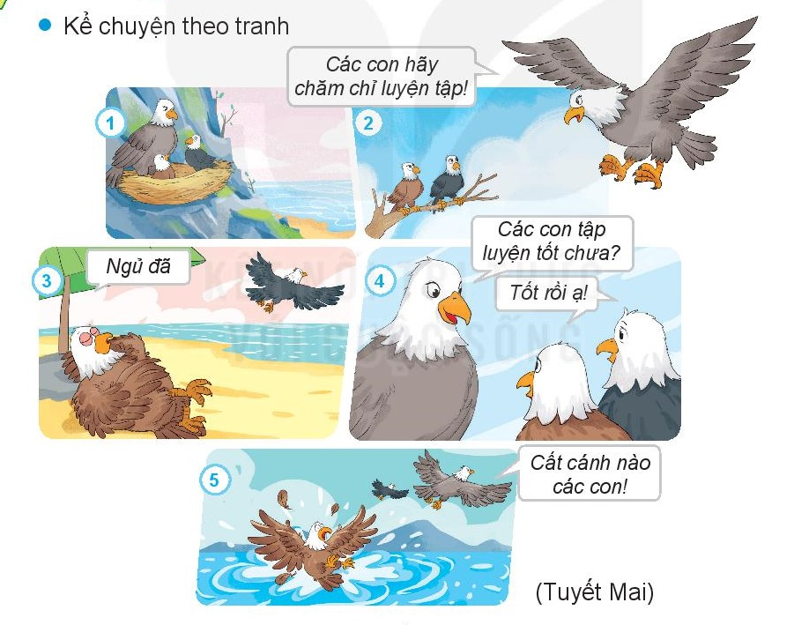

Slide 8


b) Thảo luận
Đại bàng nâu đã nói dối mẹ điều gì?
Vì nói dối, đại bàng nâu nhận hậu quả như thế
nào?
-Theo em vì sao chúng ta không nên nói dối?

Slide 9
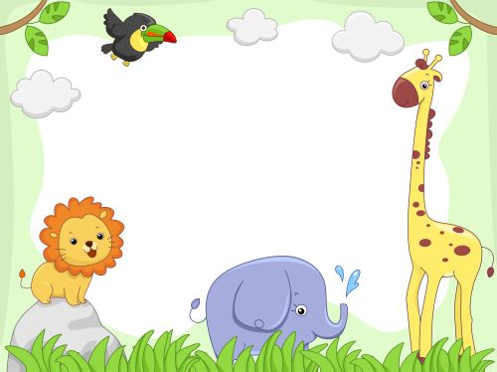
LUYỆN TẬP

Slide 10
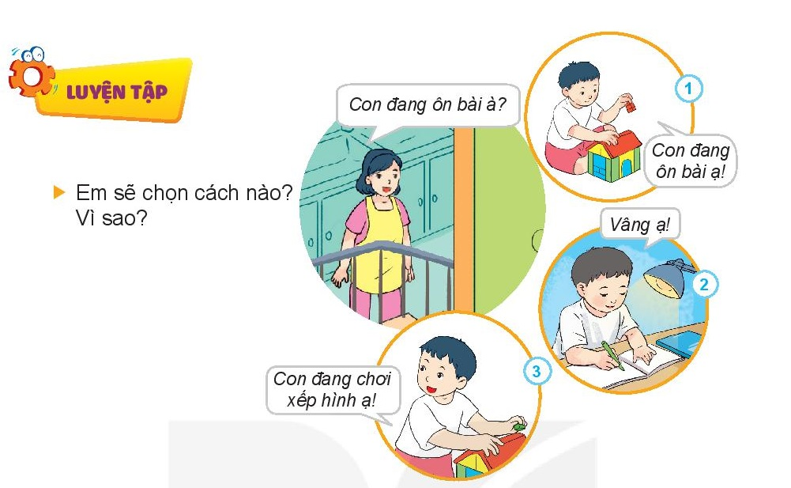


Slide 11
VẬN DỤNG

Slide 12
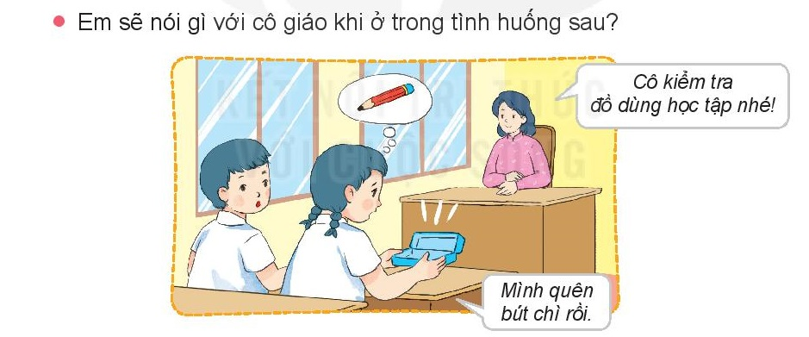


Slide 13

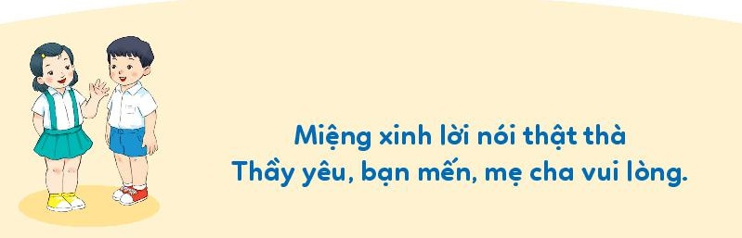

Slide 14


